Slide 1
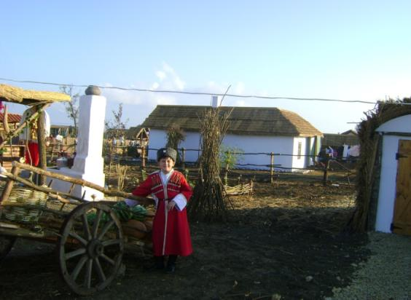
ИСТОРИЯ МОЕЙ СЕМЬИ
Ученика 3 «Б» класса
МОУ «СОШ № 5»
Переволока Алексея
Руководитель
С.Н. Чурикова

Slide 2
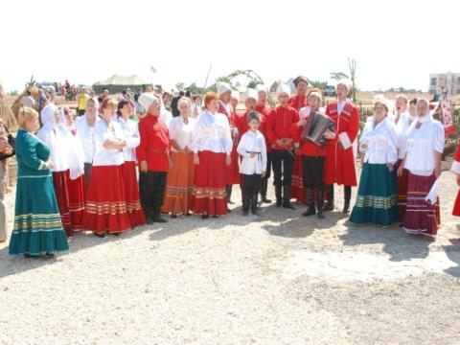
Что имя – звук, оброненный случайно, В котором нет не смысла, не значения? Конечно, нет.
И в именах есть тайны, И таинство есть имянареченье. И вот мы сами, силами своими Осознаем в начале века: Не человек себе находит имя, А имя выбирает человека.

Slide 3
Значение имени Алексей
Имя происходит от древнегреческого слова `алекс`, означающего `защищать`.
Значение: "божий человек" (старослав.), "оберегающий" (древнегреч).
Пусть имя и не зовет своего обладателя к лидерству, оно все же надежно укрывает человека от всевозможных неприятностей

Slide 4
«Свои корни надо чтить, только так можно понять глубоко, по- настоящему, кто мы такие есть, только так можно узнать , с чего начинается Родина, а значит, и полюбить ее всей душой…»
семья Переволока
семья Жабиных
семья Курганских
семья Щербаковых
семья Каллю
семья Гаркушовых

Slide 5
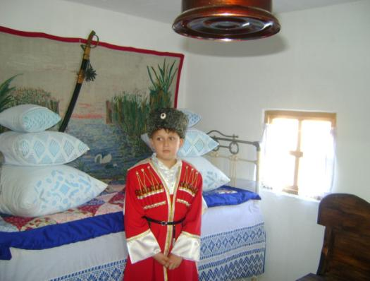
Меня зовут
Переволока Алексей.
Мои родители
Сергей Николаевич
и Людмила Алексеевна
( до замужества Курганская)
История моей семьи меня интересует , правда много я не знаю, но пытаюсь узнать.
Я узнал, что мои предки были казаки.

Slide 6
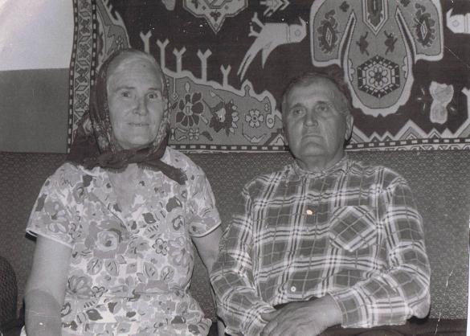
Дедушка и бабушка
по папиной линии
Переволока
Николай Михайлович
и Елена Васильевна

Slide 7
Мой прапрадед по маминой линии Щербаков Федор со своим братом 1903 год

Slide 8
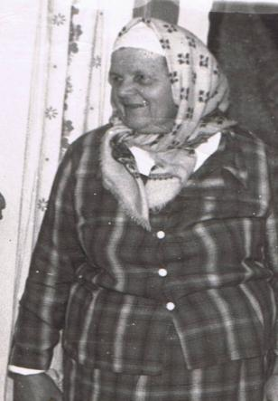
Родители моей бабушки Зинаиды Александровны
Моя прабабушка
Пелагея Федоровна (Щербакова до замужества
Мой прадед Каллю Александр Ювельевич

Slide 9
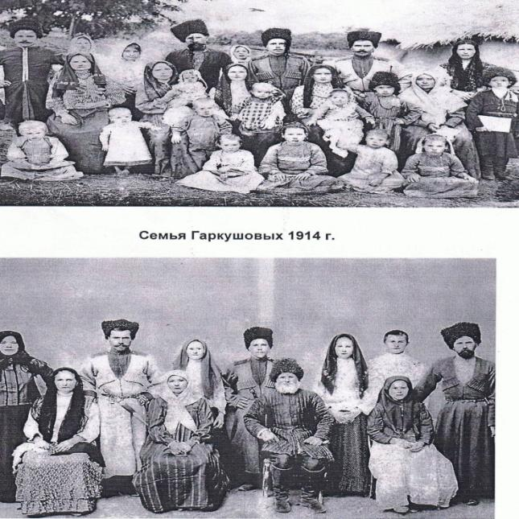
Это семья
моей
прапрабабушки
со стороны мамы .
Моя
прапрабабушка
в центре на
руках у своей
Мамы
Старшее
поколение
семьи
Гаркушовых,

Slide 10
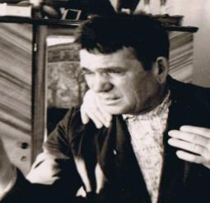
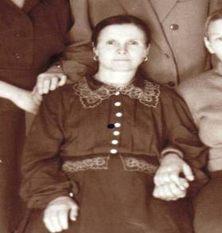
Родители моего дедушки-
прадедушка
и прабабушка Курганские :
Иван Афанасьевич и Анастасия Андреевна (Гаркушова до замужества)

Slide 11
Мои дедушка и бабушка по маминой линии Курганские Зинаида Александровна и Алексей Иванович

Slide 12
Гордиться славою своих предков
не только можно, но и должно.
А. С. Пушкин.

